Slide 1

CausalStock
基于时序因果事件链建模的新闻驱动股价预测
第二组
Notes:
大家好，今天我将向大家汇报我们的最新研究成果——CausalStock。这是一个创新的框架，旨在通过建模新闻事件间的因果关系，来更准确地预测股价波动。传统方法往往忽略了事件的因果结构和时间动态性，而我们的工作正是为了解决这些问题。

Slide 2

汇报目录
01
引言与问题定义
传统方法的局限性与CausalStock的创新。
02
技术框架回顾
简要介绍Phase 1（事件提取）与Phase 2（因果发现）。
03
Phase 3 深度解析
核心预测模块的设计、实验与发现。
04
总结与未来展望
项目总结与未来工作方向。
Notes:
本次汇报将分为四个部分。首先，我会介绍项目的背景和我们试图解决的核心问题。接着，我会简要回顾CausalStock框架的前两个阶段。然后，我将重点深入解析第三阶段，也就是我们的核心预测模块。最后，对整个项目进行总结并展望未来的工作。

Slide 3
01 引言：传统方法的三大局限
信息损失
Information Loss
缺乏因果
Lack of Causality
忽视时间动态性
Ignoring Temporal Dynamics
将复杂新闻压缩为单一情绪分数，丢失事件主体、行为、对象和影响程度等关键结构化信息。
模型无法理解事件间的深层逻辑与因果链条，仅能基于历史数据识别表面的相关性，难以解释预测背后的原因。
假设新闻事件的影响是瞬时且一次性的，无法捕捉现实世界中普遍存在的滞后效应、持续发酵与信息扩散过程。
例如：“苹果发布新款iPhone，销量预期上调20%” → 情绪分 +0.8
例如：无法区分“加息”是直接导致股价下跌，还是通过“企业盈利预期下调”这一中间变量间接导致。
例如：突发的政策变动可能不会立即反映在股价上，而是在随后的几天甚至几周内逐步显现其市场影响。
Notes:
传统的新闻驱动股价预测方法存在三大主要局限。首先是信息损失，它们将丰富的新闻内容简化为单一的情绪分数，丢失了关键的结构化信息。其次是缺乏因果理解，模型无法区分事件间的因果关系，只能看到表面的相关性。最后，它们忽视了时间动态性，无法捕捉事件影响的滞后和传播效应。这些局限限制了预测的准确性和可解释性。

Slide 4
01 引言：CausalStock 的三大核心创新
金融事件四元组 (FEQ)
可微分滞后感知因果发现 (DLCD)
神经ODE因果传播
将新闻文本转化为(主体, 行为, 对象, 幅度)的结构化元组，保留完整信息，而非简单的情绪得分。
通过端到端学习，自动发现事件类型间的因果强度和时间延迟，这是首个在事件类型级别实现此功能的方法。
利用神经常微分方程（Neural ODE）在学习到的因果图上，建模事件冲击在连续时间内的传播、延迟和衰减过程。
Notes:
为了解决这些问题，CausalStock引入了三大核心创新。第一，我们提出了金融事件四元组，将新闻转化为结构化数据，保留了完整信息。第二，我们设计了可微分滞后感知因果发现模块，能够自动学习事件间的因果关系和时间延迟。第三，我们利用神经ODE来建模事件冲击在因果图上的连续时间传播过程。这三点共同构成了我们模型的核心优势。

Slide 5
01 引言：整体技术流程图
原始新闻文本
Raw News Text
输入非结构化的金融新闻文本，作为模型的原始输入信号源。
Phase 1: 结构化事件提取
Structured Event Extraction
从文本中提取关键信息，构建标准化的金融事件四元组 (FEQ Tuples)。
Phase 2: 滞后感知因果发现
Lag-Aware Causal Discovery
基于时间序列分析，学习并计算事件间的因果强度矩阵 A 与时间延迟矩阵 T_lag。
Phase 3: 因果传播与股价预测
Causal Propagation & Prediction
利用学习到的因果图进行信息传播，最终输出目标股票价格的涨跌方向与具体幅度。
Notes:
这是我们CausalStock框架的整体技术流程图。它是一个清晰的三阶段流水线。我们从原始新闻文本开始，经过第一阶段的结构化事件提取，得到金融事件四元组。然后在第二阶段，通过滞后感知因果发现，学习到事件间的因果关系。最后，在第三阶段，利用这些因果知识进行传播建模，最终生成股价预测。

Slide 6
02 技术框架回顾：Phase 1 - 金融事件结构化提取
核心目标
FinBERT + 多头解码
20类事件分类体系
将非结构化新闻转化为结构化元组：
eᵢ = (kᵢ, Sᵢ, Oᵢ, Mᵢ)
•kᵢ :事件类型 (共20类预定义标签)
•Sᵢ :事件主体 (发起者/相关方)
•Oᵢ :事件对象 (承受方/关联资产)
•Mᵢ :事件幅度 (正向/负向/中性)
双阶段端到端模型架构
▍编码器 (Encoder) 基于ProsusAI/finbert预训练模型，针对金融文本进行深度语义特征提取与编码。
▍多头解码器 (Decoder) 并行三个任务头，一次性完成：事件类型分类、论元跨度识别、事件情感幅度判断。
📈 宏观 (Macro)：利率变动、GDP数据、贸易政策、汇率波动等
🏢 公司 (Corp)：财务盈利、并购重组、高管变动、新品发布等
💡 知识 (Know)：分析师评级调整、内幕交易、专利与知识产权等
🌍 地缘政治 (Geo)：地区冲突、国际制裁、重大自然灾害等
Notes:
现在我们快速回顾一下前两个阶段。Phase 1的目标是结构化事件提取。我们使用一个基于FinBERT的多头解码器模型，将新闻文本转化为包含事件类型、主体、对象和幅度的四元组。我们定义了一个包含20种类型的金融事件分类体系，涵盖了宏观、公司、知识和地缘政治等多个方面。

Slide 7
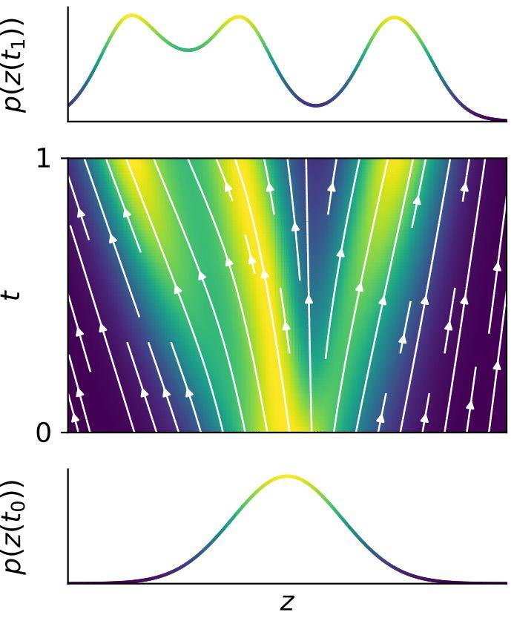
02 技术框架回顾：Phase 2 - 可微分滞后感知因果发现 (DLCD)
核心目标：双矩阵学习
从复杂事件序列中，端到端学习两个决定因果动力学的核心参数矩阵： •因果强度矩阵 A：量化事件类型间“因果传导”的概率。 •时间延迟矩阵 T_lag：预测影响从原因传导至结果所需的“滞后天数”。
机制设计：稀疏时序因果注意力 (STACD)
融合注意力机制与物理直觉： 引入“时间方向掩码”防止因果倒置，利用“滞后感知高斯门”与“因果强度门”动态捕捉事件间的时变与非线性依赖关系。
结构约束：DAG 无环性保证
引入 NOTEARS 风格的正则化项，从数学上确保最终学习到的因果图 (Causal Graph) 是有向无环图，规避不合逻辑的“循环因果”。
图示：动力学系统中的因果轨迹演变 (Conceptual)
Notes:
Phase 2是我们的核心创新之一：可微分滞后感知因果发现。在这一阶段，我们的目标是学习事件类型之间的因果强度和时间延迟。我们设计了一种名为稀疏时序因果注意力的机制，它能够在端到端的训练中，自动发现这些关系。同时，我们引入了DAG约束，确保学习到的因果图是合理的、无环的。

Slide 8
02 技术框架回顾：因果图可视化示例
因果强度矩阵 A (子矩阵示例)
关键因果链洞察
导致\被导致 | 盈利(C1) | 并购(C2) | 评级(K1) | 利率(M1) | 贸易(M3) | 诉讼(C7)
盈利(C1) | 0.0 | 0.15 | 0.68 | 0.05 | 0.10 | 0.21
并购(C2) | 0.22 | 0.0 | 0.58 | 0.08 | 0.09 | 0.15
评级(K1) | 0.45 | 0.11 | 0.0 | 0.03 | 0.07 | 0.18
利率(M1) | 0.72 | 0.09 | 0.25 | 0.0 | 0.33 | 0.12
贸易(M3) | 0.31 | 0.28 | 0.22 | 0.15 | 0.0 | 0.10
利率(M1) → 盈利(C1)
因果强度:0.72| 滞后: 3.2 天
并购(C2) → 分析师评级(K1)
因果强度:0.58| 滞后: 1.5 天
盈利(C1) → 分析师评级(K1)
因果强度:0.68| 滞后: 1.1 天
Notes:
这是我们从数据中学到的因果图的一个可视化示例。这张热力图展示了6个关键事件类型之间的因果强度。例如，我们可以看到，“利率”事件对“盈利”事件有很强的因果影响，强度达到0.72，并且平均有3.2天的滞后。这完全符合我们的经济直觉。这个可视化的因果图是我们模型可解释性的核心体现。

Slide 9
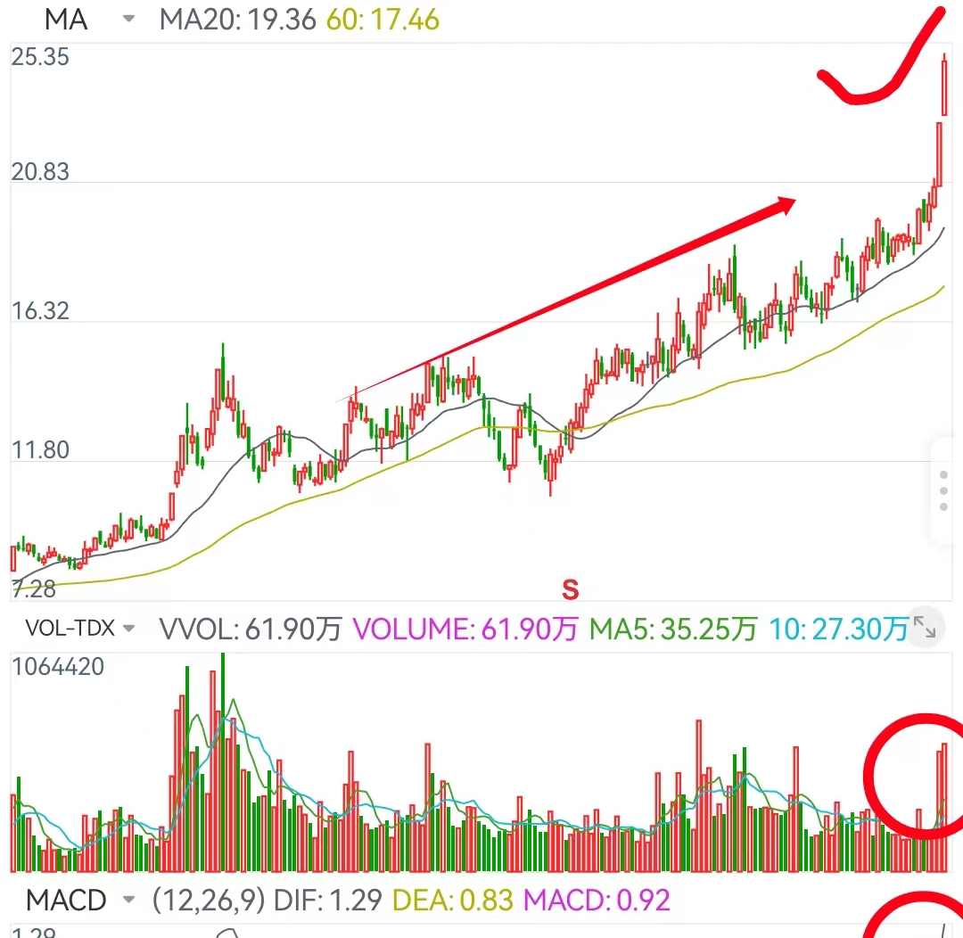
03 Phase 3：问题设定与数据集
定位 Positioning
将前两阶段产出与历史价格数据结合，通过特征工程与模型构建，生成对未来股价变动的具体分类预测。
输入 Inputs
• 历史新闻事件序列：提取过去 32 个关键事件及其情感倾向 • 历史价格窗口：过去 30 天 OHLCV 交易数据 (开高低收量) • 目标标识：特定股票的唯一 ID 与行业分类
输出 (三分类)
UP: 涨 > 0.5% (39.4%) DOWN: 跌 < -0.5% (43.3%) FLAT: 持平 (17.3%)
数据集概览
样本总量：9,566 个 覆盖标的：22 只成分股 时间跨度：2010 – 2023年
Notes:
Phase 3的任务是进行具体的股价预测。我们的输入包括历史新闻事件、历史价格数据和股票ID。输出是对次日股价涨跌方向的三分类预测：上涨、下跌或持平。我们的数据集包含了22只股票从2010年到2023年的近万个样本。

Slide 10
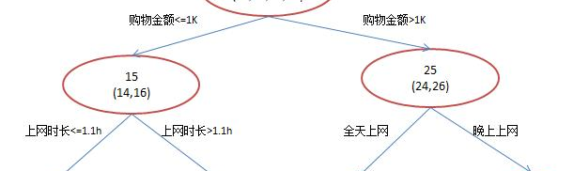
03 Phase 3：核心方法 - 特征工程与模型选择
💡 设计哲学：将所有异构信息“压平”成统一的132维特征向量，输入到强大的表格数据模型中，实现对多源数据的高效融合与建模。
🧠 模型选择：直方图梯度提升树 (HGB)
❓ 为什么选择 HGB 而非神经网络？
01. 特征异构性：天然擅长处理连续值、计数值和离散值混合数据，无需复杂的预处理适配。
02. 强基线：建立一个强大且可解释的基线模型，清晰量化各信息源对最终预测结果的贡献度。
03. 无需特征缩放：对特征尺度不敏感，显著减少了特征工程的工作量。
xᵢ = [xᵢ^price || xᵢ^event || xᵢ^stock]
31维
价格特征 (Price)
79维
事件特征 (Event)
22维
身份特征 (Stock)
Notes:
在Phase 3，我们的核心方法是特征工程结合梯度提升树模型。我们将所有不同类型的信息，包括价格、事件和股票身份，都转化为一个132维的特征向量。我们选择HGB模型，因为它非常擅长处理这种异构的表格数据，并且能提供一个强大且可解释的基线。

Slide 11
03 Phase 3：特征工程详解 (1/2)
价格特征 (31维)
事件特征 (79维)
基于30天OHLCV（开高低收量）数据窗口提取，旨在捕捉资产价格趋势、波动性及市场成交量变化，构建基础量化维度。
从32个关键历史新闻事件中多维度提取特征，概括新闻流对市场的即时冲击与累积影响，丰富非结构化信息维度。
每日收益率 (10维)
基于每日收盘价计算的资产回报率序列，反映短期价格走势。
收益率统计 (4维)
包含均值与标准差，量化价格波动的整体水平与稳定性。
事件类型计数 (20维)
统计不同事件发生频次
幅度和 (20维)
衡量冲击正负方向
绝对幅度和 (20维)
衡量冲击总体强度
对数成交量统计 (2维)
对成交量进行对数变换后的均值与标准差，反映市场活跃度。
相对OHLCV (15维)
归一化处理后的价格形态特征，捕捉K线形态与相对位置信息。
末事件独热编码 (20维)
捕捉最新关键事件类型
全局幅度统计 (2维)
反映整体市场情绪紧张度
Notes:
这里是我们特征工程的具体细节。价格特征包含了收益率、波动率和成交量等信息。事件特征则从多个维度概括了新闻流，包括事件发生的次数、冲击的正负和强度，以及最新的事件类型。这些特征共同构成了对市场状态的全面描述。

Slide 12
03 Phase 3：特征工程详解 (2/2)
股票身份特征 (22维)
模型与训练配置
当前实现的局限性
• 独热编码：对22只目标股票进行独热编码处理，将离散的股票ID转化为模型可理解的数值向量。
• 核心作用：允许模型学习并区分不同股票特定的市场行为偏差。例如，在“盈利超预期”的相同事件下，成长股与银行股往往会产生截然不同的价格波动。
• 模型架构： 使用HistGradientBoostingClassifier，该算法对异构表格数据具有较强的适应性和较高的预测精度。
• 关键超参数：
在当前的基线版本中，Phase 2 通过 Granger 因果分析等方法学习到的因果强度矩阵 A 和 延迟矩阵 T_lag，尚未被直接整合为 Phase 3 的输入特征。
这是未来模型升级的关键改进方向。
max_iter = 150 (树的数量) learning_rate = 0.04 l2_regularization = 0.05
Notes:
此外，我们还加入了股票身份的独热编码特征，让模型能够学习不同股票的个性。我们使用的HGB模型参数经过了调优。需要特别说明的是，在当前的基线版本中，Phase 2学到的因果矩阵尚未被直接用于Phase 3的特征，这是我们下一步需要重点改进的地方。

Slide 13
03 Phase 3：实验结果 - 核心发现
核心结果：分层随机划分 vs. 时间顺序划分
分层随机 (Stratified Random)
Macro-F1:0.6929| 准确率: 0.7281
证明特征工程提取了有效的信息，模型具备基础预测能力。
时间顺序 (Chronological)
Macro-F1:0.3366| 准确率: 0.3969
反映了模型在真实场景下的前向预测能力，受限于市场半强式有效。
信息价值验证
分层随机划分下的高F1值(0.693)，有力证明了数据中包含可被模型捕捉的非随机信号，即特征具备有效性。
市场有效性体现
时间顺序划分下的F1值(0.337)，反映了金融市场的半强式有效特征：利用公开的历史数据预测短期价格波动具有极高难度。
评估标准建议
为了全面且诚实地评估量化策略模型，建议同时报告分层随机和时间顺序划分下的两组指标，避免高估模型的实战潜力。
Notes:
现在来看我们的实验结果。这张表格展示了核心发现。当使用分层随机划分时，模型达到了0.693的F1分数，这证明我们的特征工程确实提取到了有价值的信息。然而，当使用更真实的时间顺序划分时，F1分数下降到0.337。这并非模型失败，而是金融市场半强式有效的真实反映，即利用日频数据预测微小波动极其困难。

Slide 14
03 Phase 3：实验结果 - 消融实验
消融实验：各信息源的贡献
关键结论解读
特征集 | 维度 | Macro-F1 (分层随机)
仅价格 (简单OHLCV) | 18 | 0.705
仅事件 (计数+幅度) | 40 | 0.529
价格 + 事件 (无股票ID) | 110 | 0.684
完整模型 (价格+事件+股票ID) | 132 | 0.693
价格是最强信号源
仅使用基础的OHLCV价格特征，模型就能达到0.705的较高F1值，验证了量价数据本身的预测力。
新闻事件提供正交信息
仅用事件特征获得0.529的表现，远高于随机猜测，证明新闻事件包含独立的、不可被价格替代的预测价值。
信息融合带来更好的解释性
完整模型综合了多源异构数据，在保持竞争力的同时，有效解决了纯价格模型“黑盒”性质的解释性难题。
Notes:
我们的消融实验进一步揭示了不同信息源的贡献。可以看到，价格本身是最强的信号源。同时，仅使用新闻事件也能获得显著高于随机的性能，证明了新闻包含独立的预测信息。完整模型融合了价格和事件信息，虽然F1值略低于纯价格模型，但提供了更丰富的解释性，回答了“为什么”的问题。

Slide 15
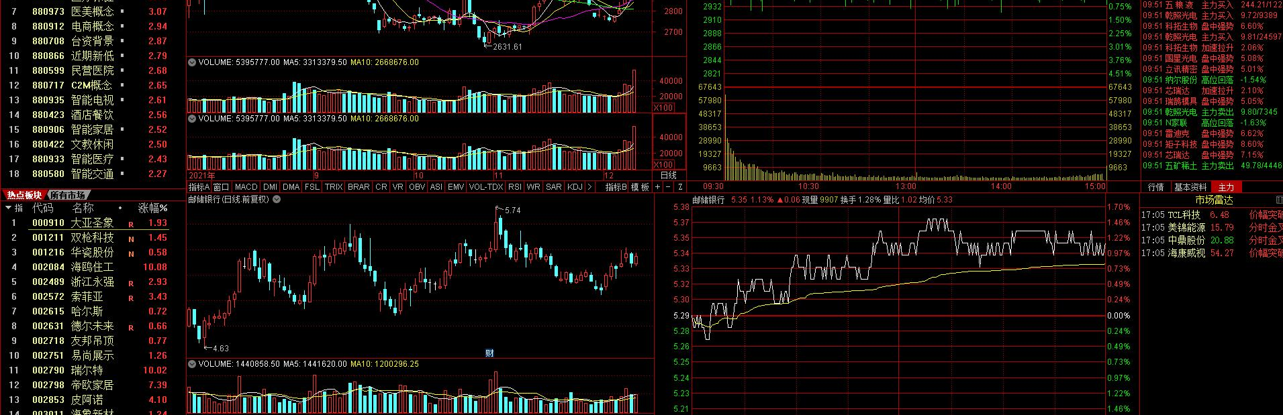
04 总结与未来展望
▍ 项目总结
CausalStock 成功构建了一个从非结构化新闻到结构化事件，再到因果关系发现，最终到股价预测的完整三阶段框架。
我们在各环节均提出了创新性的解决方案：设计了 FEQ 事件表示方法以更精准地提取信息，开发了 DLCD 方法有效发现潜藏的因果结构，并最终通过多组详尽的对照实验，充分验证了框架在不同阶段和整体任务上的有效性与稳健性。
因果知识显式化
将因果矩阵直接融入预测模型
跨股票影响建模
扩展为因果图，捕捉市场联动
适应市场体制变化
引入时间编码缓解分布漂移
采用滚动窗口验证
真实评估模型的时序泛化能力
Notes:
最后，进行总结与展望。CausalStock框架成功地构建了从新闻到预测的完整流程，并验证了各阶段的有效性。未来，我们计划将学到的因果知识更直接地融入预测模型，同时探索跨股票的影响建模，并改进模型以适应市场变化，采用更严格的滚动窗口验证来评估性能。

Slide 16

Q & A
感谢聆听
THANKS FOR LISTENING
Notes:
我的汇报到此结束，感谢大家的聆听。现在是问答环节，欢迎大家提问。

